Slide 1
JAHON TARIXI
10-sinf
Mavzu:
1946-1991-yillarda Turkiya, Eron va Afg‘oniston.
1-dars

Slide 2
Reja
1946-1980-yillarda Turkiya.
1
2
1946-1991-yillarda Eron.

Slide 3
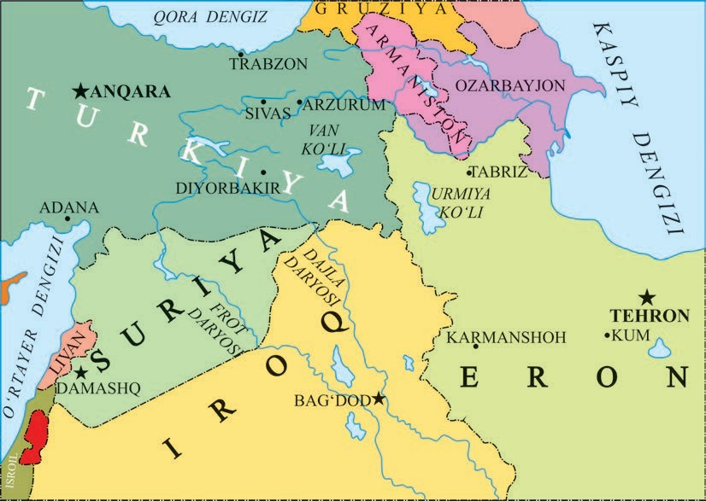
Turkiya haqida
Maydoni – 783,562 km²
Aholisi – 83 mln. 154 kishi (2019-yil)
Poytaxti – Anqara. 81 ta viloyatdan iborat.

Slide 4
(1939-1945) davrida Turkiya Fransiya va Angliya bilan shartnoma tuzib, iqtisodiy yordam olishga muvaffaq boʻldi.
U Sovet Ittifoqining Turkiyaga qarshi hujum qilish xavfini oldini olib, 1941-yil 25-martda SSSR bilan va keyinroq Germaniya bilan ham shartnoma imzoladi.

Slide 5
Turkiya urushdan keyin
1945-yil fevralda Turkiya AQSH, Angliya va SSSR bilan Germaniya va Yaponiyaga qarshi urush eʼlon qildi. 1945-yil 5-martda Turkiya San-Fransisko konferensiyasida BMT ni barpo etgan aʼzolar qatoridan joy oldi.

Slide 6
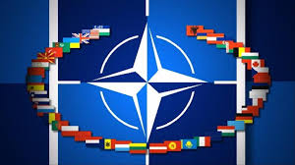
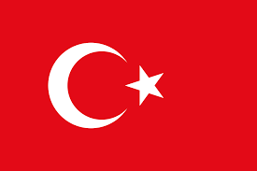
“Sovuq urush” yillarida Turkiya G‘arb tarafini tutdi. Buyuk Britaniya, AQSH Turkiyaga moliyaviy va iqtisodiy yordam ko‘rsatdi. Turkiya “Marshall rejasi” ga kiritildi.
1952-yilda NATOga a’zo bo‘ldi.

Slide 7
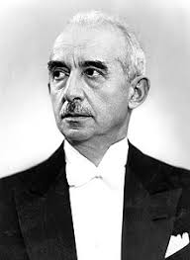
Turkiya prezidenti Ismet Inyonyu Ikkinchi jahon urushidan so‘ng Otaturkning yo‘lini davom ettirdi, mamlakatda bitta partiya diktaturasi saqlanib qoldi.
Turkiya urushdan keyin
Ismet Inyonyu

Slide 8
1954-yildan keyin iqtisodiy ahvol ogʻirlashib, inflyatsiya kuchaydi, talabalar namoyishlari boʻlib oʻtdi, tanglik ortdi. Vaziyatdan xavfsiragan harbiylar 1960-yil 27-mayda davlat toʻntarishi uyushtiradi.
1961-yil 9-iyulda demokratik erkinliklarni koʻzda tutgan yangi konstitutsiya qabul qilindi. 1965-yilgi saylov natijasida Sulaymon Demirel hokimiyat tepasiga keldi.

Slide 9
1971-yildan koalitsion hukumatlar davri boshlandi, hukumatlar ketma-ket almashinib turdi. Mamlakatda iqtisodiy tanglik, oziq-ovqat, yonilgʻi tanqisligi roʻy berdi, terror avj oldi.

Slide 10
G‘arb davlatlari bilan hamkorlikka, ularning yordamiga qaramasdan, 1980-yillargacha Turkiyada iqtisodiy o‘sish sur’atlari past bo‘ldi. Demokratik jarayonlar sekin rivojlanib, siyosatda armiyaning roli yuqoriligicha qoldi.

Slide 11
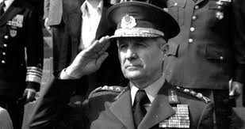
1960-1970-yillarda bir qator harbiy to‘ntarishlar kelib chiqdi. 1980-yil sentabrda general Kenan Evren navbatdagi harbiy to‘ntarish o‘tkazib, yana harbiylar hokimiyatni qo‘lga oldi.

Slide 12
Yangi Konstitutsiya
O‘ta qattiq, dahshatli usullarda mamlakatda tartib o‘rnatildi, 1982-yil noyabrda referendum natijasida yangi konstitutsiya tasdiqlandi.

Slide 13
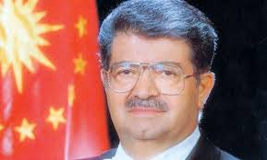
Turgut O‘zol
1983-yili Turkiya bosh vaziri Turg‘ut O‘zol Turkiyada iqtisodiy islohotlar boshlab yubordi.
1983-yil 24-apreldan siyosiy partiyalar faoliyatiga ruxsat berildi.
Turgʻut Oʻzol “Ona vatan” partiyasini tuzdi.

Slide 14
1983-yil 24-noyabrda u hokimiyat tepasiga keldi va qatʼiy islohotlar oʻtkazdi. Iqtisodiyotni taraqqiyot yoʻliga olib chiqdi.

Slide 15
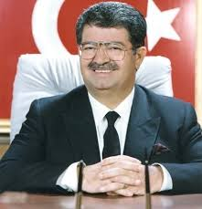
Iqtisodiy ahvol
Natijada:
- ishlab chiqarish eksportga yoʻnaltirildi;
- xususiylashtirish boshlandi;
- erkin tijorat mintaqalari barpo qilindi;
- Turkiya iqtisodiyoti jadal rivojlandi;
- Turizm misli koʻrilmagan darajada taraqqiy topdi.

Slide 16
Iqtisodiy ahvol
Iqtisodda davlat sektorining ustunligiga chek qo‘ydi, mamlakat siyosiy holatining ijobiy tomonga o‘zgarishiga olib keldi.
1989-yil 9-noyabrda T.O‘zol Turkiya Respublikasi prezidenti qilib saylandi.

Slide 17
Turkiya tashqi siyosati
1990-yildan bosh vazir sifatida – tajribali siyosatchi Sulaymon Demirel faoliyat olib bordi.
Tashqi siyosatda Turkiya uzoq yillardan beri Yevropa Ittifoqiga kirish harakatida.
Turkiyaning iqtisodiy va siyosiy jihatdan Yevropa bilan bog‘langanligi, NATOning a’zosi bo‘lganligiga qaramasdan, hamon Yevropa Ittifoqiga qabul qilinmadi.

Slide 18
Eron Islom Respublikasi – Gʻarbiy Osiyodagi mamlakat.
Poytaxti – Tehron shahri.
Maydoni – 1 648, 95 km².
Aholisi – 79 115 000 kishi (2016).
31 ta ustonga bo‘linadi.
Amaldagi konstitutsiya – 1979-yil 2-5-dekabrdagi referendumda tasdiqlangan.
Davlatning oliy rasmiy shaxsi – Eron Islom Respublikasi Rahbari. Undan keyingi oliy rasmiy shaxs –prezident.

Slide 19
Eron urushdan keyin
1943-yil 9-sentabrda Eron Germaniyaga qarshi urush eʼlon qildi, lekin harbiy harakatlarda qatnashmadi.
1945-46-yillar Eronda kuchli antiimperialistik va demokratik harakatlar avj oldi.
Hukumat AQSH va Buyuk Britaniya yordamiga tayanib, bu harakatlarga chek qoʻydi. 1960-yillarning boshlarida mamlakatda ijtimoiy va ichki siyosiy vaziyat keskinlashdi.
Shoh hukumati monarxiya tuzumi va harbiy qudratini mustahkamlash maqsadida islohotlar oʻtkazishga kirishdi.

Slide 20
1946-yili ingliz va sovet qo‘shinlari Erondan olib chiqib ketildi.
1950-yillarning birinchi yarmida Eron siyosati, asosan, mamlakat neft sanoatini natsionalizatsiya qilishga bag‘ishlandi.

Slide 21
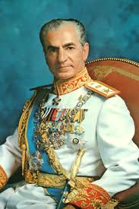
Eron shohi Muhammad Rizo Pahlaviy zamonaviy, o‘qimishli shaxs bo‘lib, mamlakatda korrupsiyaga qarshi, iqtisodiyotni modernizatsiya qilish uchun bir qator tadbirlarni amalga oshirdi.

Slide 22
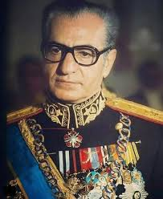
1963-yil referendum o‘tkazilib, unda shoh mamlakatda islohotlar o‘tkazish taklifini kiritdi. Referendumda aholi shoh takliflarini qo‘lladi. Bu islohotlar umumiy nom bilan “oq inqilob” deb ataldi.

Slide 23
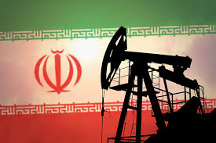
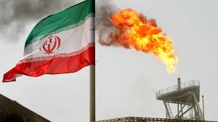
“Oq inqilob”ning o‘n yilida Eron iqtisodiy o‘sish bo‘yicha dunyoda eng yuqori ko‘rsatkichlarga erishdi. Eronning neftdan oladigan daromadi ham keskin oshdi. Sanoatning mashinasozlik, stanok-sozlik va boshqa sohalari jadal rivojlandi.

Slide 24
Shoh islohotlari natijasida mamlakatning zamonaviy-lashuvi Erondagi dindor mutaassiblarni qattiq tashvishga soldi.
Ular shohga qarshi tashviqot olib bordi, xalq g‘alayonlariga olib keldi.

Slide 25
Eron Islom Respublikasi
1979-yil fevralda hukumat iste’foga chiqdi.
Shoh rejimi ag‘darildi,
Eron Islom Respublikasi deb e’lon qilindi.

Slide 26
Dindor shaxslardan tuzilgan Kengash yangi konstitutsiyani ishlab chiqishga kirishdi.
Xulq-atvorning diniy normalari joriy qilindi: alkogol iste’mol qilish, musiqa, raqs, kino, shaxmat o‘yini, kitoblar ta’qiqlandi, barcha kinoteatrlar yopildi.
Ayollar islom an’analari bo‘yicha kiyinishga, chodra o‘rab yurishga majbur qilindi.

Slide 27
Eron-Iroq urushi
G‘arb mamlakatlari Eronga qarshi sanksiyalar e’lon qildi. Mamlakatning iqtisodiy ahvoli og‘irlashib bordi.
Shunday holatda 1980-yili Iroq qo‘shinlari Eronga bostirib kirdi.
Boshlangan Eron-Iroq urushi 1988-yilgacha davom etdi. Eronda oziq-ovqat qiyinchiligi boshlanib, kartochka tizimi joriy qilindi, iqtisod tanazzulga yuz tutdi.

Slide 28
Iqtisodiy inqiroz
Butun dunyoda Eron xalqaro terrorizm va islom fundamentalizmi o‘chog‘i deb qaraladigan bo‘ldi.
Shunday holatda inqilob yetakchisi, Eron Islom Respublikasi diniy rahbari Oyatilloh Ruhulloh Humayniy 1989-yili vafot etdi.
1990-yillarda iqtisod barqarorlashib, YIMning o‘sish sur’atlari jadallashdi, islom radikalizmi ham susaydi.

Slide 29
Mustaqil bajarish uchun topshiriqlar
Darslikning 126-sahifasida berilgan savollarga javob yozing.
Yangi izohli atamalarni ko‘chirib oling.
Internet yordamida Turkiya va Eron tarixiga oid 10 ta fakt topib yozing.

